Slide 1
Загадка
С виду это – самолёт:
Крылья есть и есть пилот.
Хорошо летать умеет,
Но мотора не имеет.

Slide 2
Планер

Slide 3
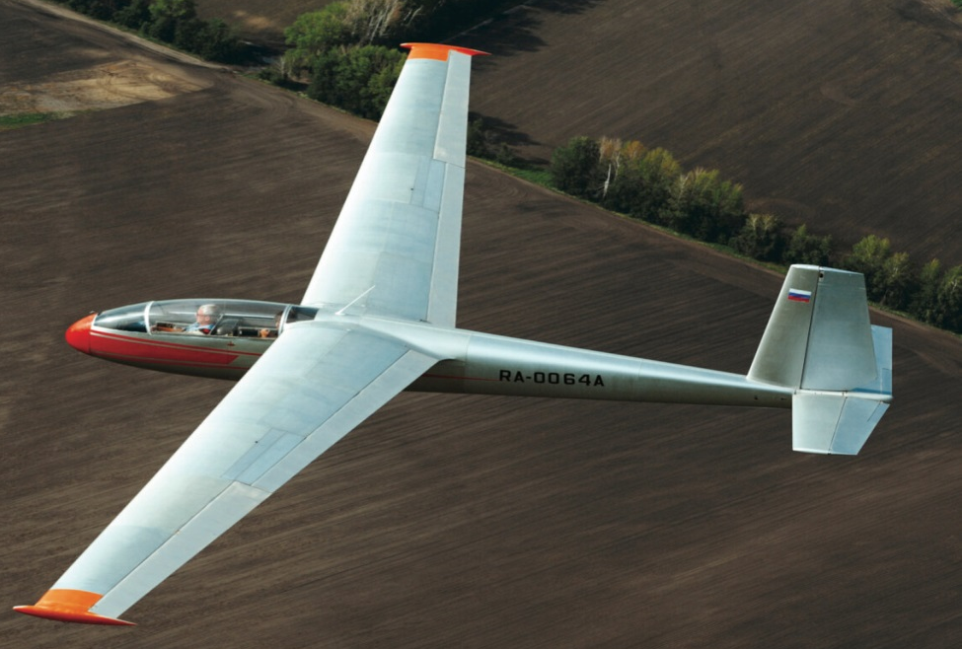
Планер держится в воздухе за счёт силы воздушного потока, а скорость его зависит от силы ветра.
Он может без топлива , бесшумно преодолевать сотни, а то и тысячи километров.

Slide 4
Из истории
Датой создания такого устройства считается 1891 г., когда немецкий инженер Отто Лилиенталь создал планер из ивовых прутьев, обтянутых тканью.

Slide 5
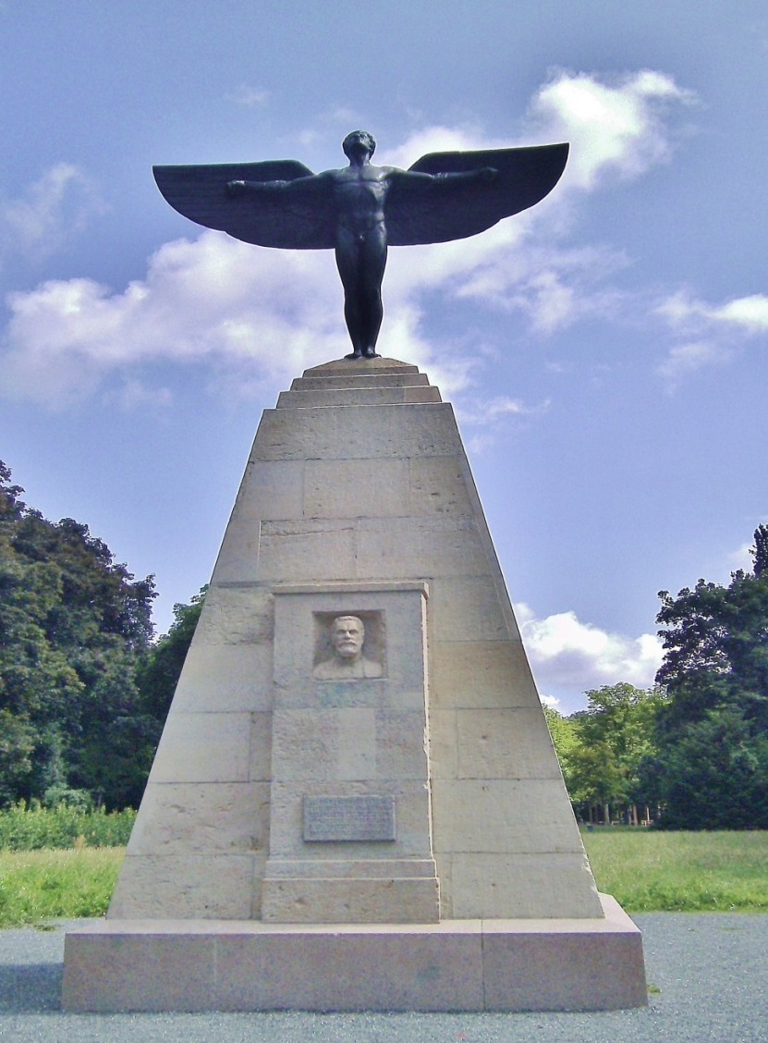
Наблюдая за птицами Отто в течении 5 лет совершенствовал свою модель. Совершил около 2 тысяч полётов. Но, увы. В 1896 году во время одного из таких полётов разбился насмерть.
У него появились последователи, которые учли ошибки предшественника.
Теоритические изыскания продолжил русский профессор Н. Жуковский, американские механики братья Райты и другие.

Slide 6
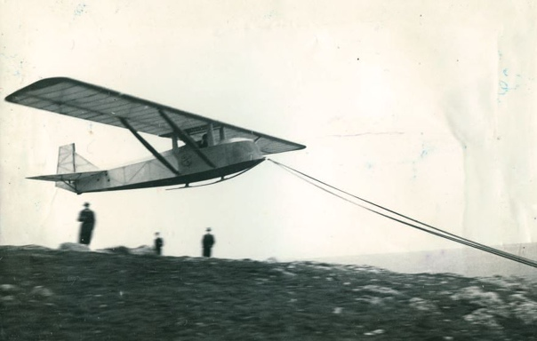
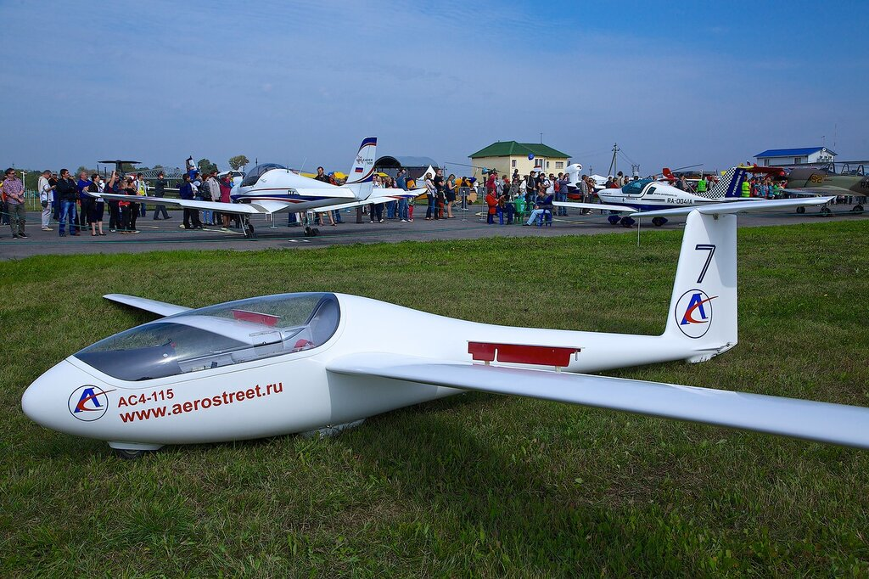
На сегодняшний день разработано много видов планеров (одноместные, двухместные, открытые, закрытые, спортивные и любительские)
Планеризм стал замечательным увлечением для тысячи людей во всём мире.

Slide 7
Изготовление планера
по чертежу

Slide 8
Из каких частей состоит планер?
киль
фюзеляж
стабилизатор
крыло

Slide 10
90
125

Slide 11
12
20
45
40
10
10

Slide 12
30
40

Slide 13
Треугольник, закрывающий щель между крыльями
45
45

Slide 14
Ход работы

Slide 15
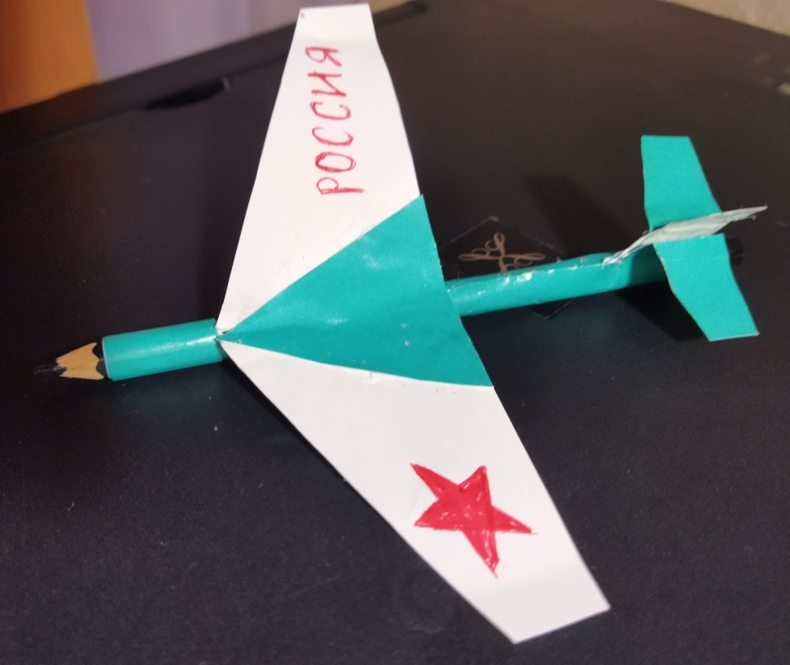
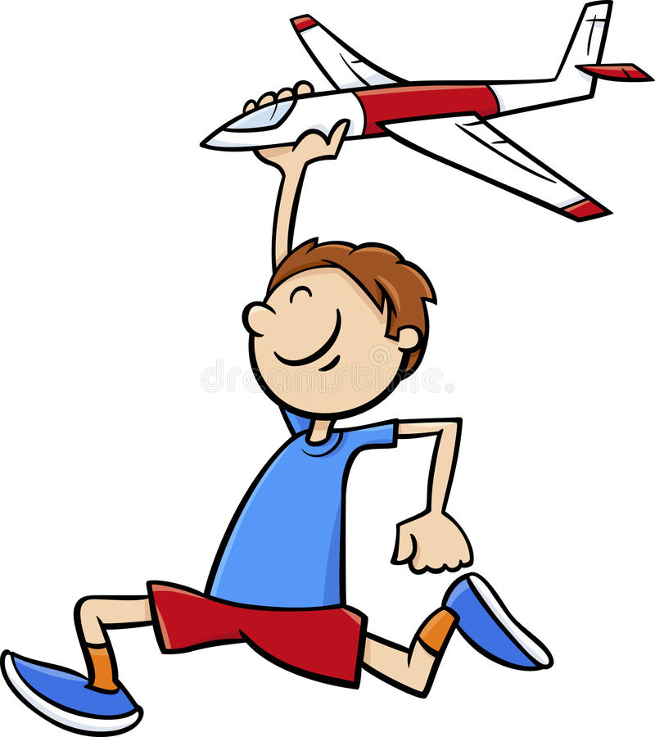
Планер готов

